Slide 1



IT Education
Academy
REST API
WWW.ITEA.UA

Slide 2

Что такое REST?
www.itea.ua
REST(REpresentational State Transfer) – это архитектурный стиль, который определяет стандарт коммуникации между системами(сервисами) в сети.
1
Системы, или сервисы, которые придерживаются этого стиля коммуникации называют RESTful.
2
Благодаря соблюдению такого архитектурного стиля многие системы могут свободно коммуницировать друг с другом.
3

Slide 3
REST constraints
www.itea.ua
1
Client-Server – разделение на клиент и сервер
2
Statelessness – отсуствие состояния.
3
Cachable – кэшируемость
4
Uniform Interface – единый интерфейс
5
Layered System – иерархическое разделение системы
6
Code on Demand (optional) - предоставление функциональности по требованию

Slide 4
Client-Server
www.itea.ua
REST constraints
В системах, которые придерживаются REST реализация клиента совершенно не зависит от реализции сервера, если они придерживаются заданного формата сообщений.
При таком подходе клиент и сервер могут изменятся независимо друг от друга
Зная формат сообщений, несколько клиентом могут свободно комуницировать с сервером.

Slide 5
Statelessness
www.itea.ua
REST constraints
В RESTful системах сервер не должен ничего знать о состоянии клиента и наоборот.
Вся информация необходимая для обработки запроса информация должна находится в нем самом.
Такое ограничение помогает RESTful системе быть более надежной и гибкой в контексте модификаций.

Slide 6
Cachable
www.itea.ua
REST constraints
Клиент должен иметь возможность кэшировать запросы сервера.
Ответы сервера должны быть помечены как кэшируемые или нет.
Благодаря правильно настроенному кешированию существенно возрастает производительность системы.

Slide 7
Layered System
www.itea.ua
REST constraints
Клиент может коммуницировать не с конечным а промежуточным сервером и ничего об этом не знать.
Промежуточные серверы могут расспределять нагрузку и предоставлять общие кэши для клиентов.
Благодаря промежуточным серверам можно устанавливать дополнительные политики безопасности.

Slide 8
Uniform Interface
www.itea.ua
REST constraints
Принцип единого интерфейса устанавливает интерфейс взаимодействия между клиентом и сервером.
Благодаря определенному интерфейсу коммуникации клиент и сервер могут развиватся независимо.
Ограничение единого интерфейса определяет 4 принципа единого интерфейса.

Slide 9
Принципы Uniform Interface
www.itea.ua
REST constraints
Resource-Based – ресурсы должны быть идентифицированы при помощи URI. При обращении к URI предостваляется репрезентация ресурса.
Manipulation of Resources Through Representations – имея репрезентацию ресурса клиент может изменить или удалить ресурс, если имеет на то доступ.
Self-descritive Messages – каждый запрос или ответ должен содержать достаточно информации для его обработки. Например какие Mime типы должны быть использованы для его обработки
Hypermedia as the Engine of Application State (HATEOAS) – (hyperlink within hypertext) – когда необходимо, тело или header ответа должены содержать ссылки на ресурс или ресурсы которые связяны с ним.

Slide 10
Code on Demand (необязательно)
www.itea.ua
REST constraints
Фунциональность клиента может быть расширена путем скачивания и выполнения кода на клиента.
Таким образом часть работы может передана на клиент, умешая количество необходимых запросов.
В веб приложении .NET Core (как и в многих других веб приложениях) таким примером является использование JS на клиенте.

Slide 11
Маршрутизация в .NET Core (Routing)
www.itea.ua
Независимо от шаблона, веб приложение .NET Core по умолчанию включает в себя код, который отвечает за маршрутизацию.
1
Маршрутизация определена в методе Configure класса Startup.
2
За маршрутизацию отвечают middleware UseRouting и UseEndpoints
3

Slide 12
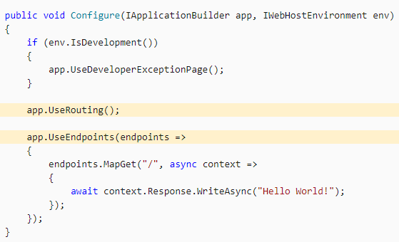
Маршрутизация в .NET Core
www.itea.ua
UseRouting() – это middleware просматривает все конеченые точки обьявленные в приложении и выбирает подходящую.
UseEndpoints() – это middleware выполняет делегат, который связан с найденой конечной точкой.

Slide 13
Конечная точка (Endpoint)
www.itea.ua
Это сущность, которая может быть выбрана указанием соответствующих URL и HTTP метода.
С помощью UseEndpoints() определяется делегат, который указывает на метод, что выполнится при обращении к этой конечной точке.
Доступ к обьекту конечной точки можно получить через обьект HttpContext.

Slide 14
Виды маршрутизации в .NET Core
www.itea.ua
Conventional routing (по соглашению) – устанавливается с помощью задания шаблона в UseEndpoints(), по которому определенный делегат привязывается к текущей конечной точке.
1
Attribute routing (с помощью атрибутов) – уставливается с помощью применения атрибутов к контроллерам и их actions.
2

Slide 15
HTTP verbs
www.itea.ua
GET – используется для предоставления репрезентаций ресурса.
POST – используется для добавления сущности к ресурсу.
HEAD – идентично GET, но без тела ответа.
PUT – используется для полной замены ресурса содержанием запроса PUT.
PATCH – используется для частичного обновления ресурса.
DELETE – используется для удаления ресурса.
OPTIONS – возвращает информаицию о других операциях или HTTP verbs, которые можно применить для данного URL.

Slide 16
Атрибуты указывающие на источник параметра
www.itea.ua
[FromBody] – из тела запроса.
[FromForm] – из формы в теле запроса
[FromHeader] – из заголовка запроса
[FromQuery] – из параметров в URL
[FromRoute] – из URL
[FromServices] – из зарегестрированых сервисов

